Slide 1

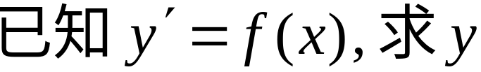
第七章
微分方程
— 积分问题
推广
— 微分方程问题

Slide 2
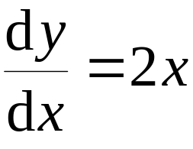

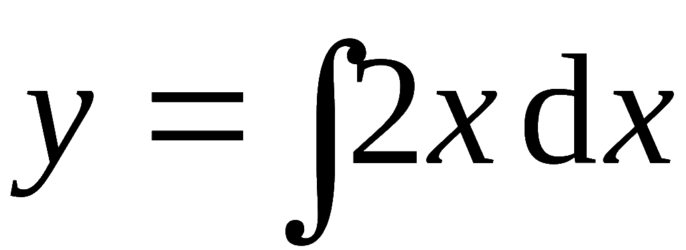

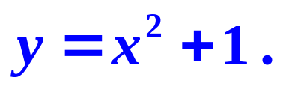
引例1.
一、引例
一曲线通过点(1,2) ,在该曲线上任意点处的
切线斜率为 2x , 求该曲线的方程 .
解: 设所求曲线方程为 y = y(x) , 则有如下关系式:
①
②
由 ① 得
(C为任意常数)
由 ② 得 C = 1,
因此所求曲线方程为

Slide 3
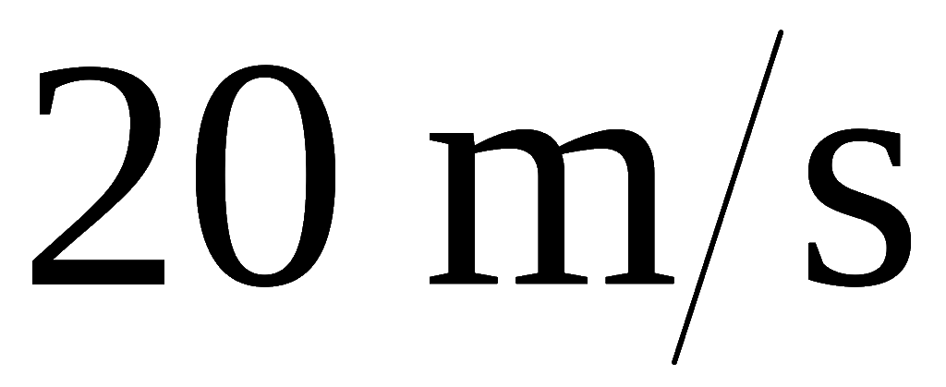
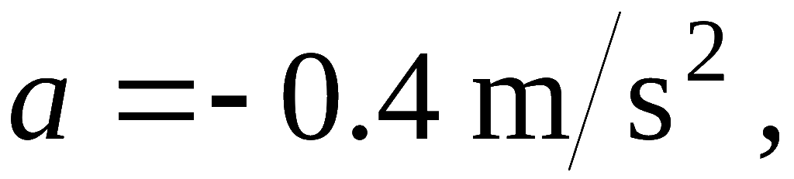
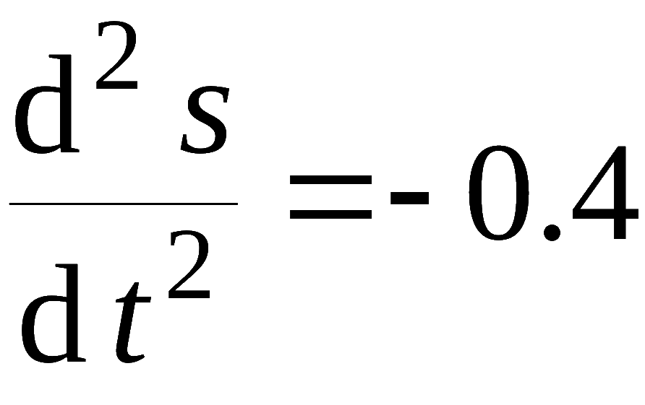
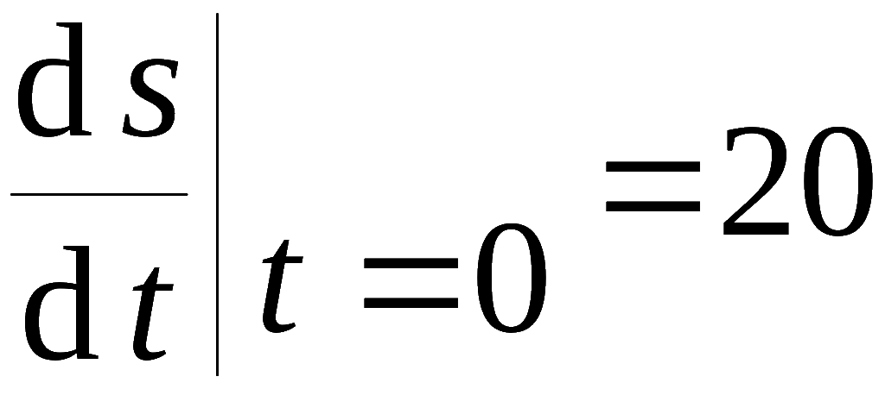
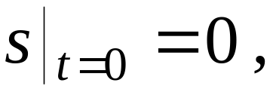
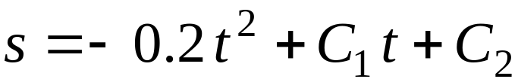
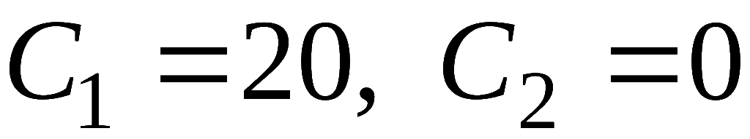
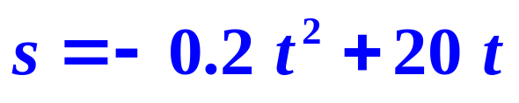
引例2. 列车在平直路上以
的速度行驶, 制动时
获得加速度
求制动后列车的运动规律.
解: 设列车在制动后 t 秒行驶了s 米 ,
即求 s = s (t) .
由已知得
由前一式两次积分, 可得
利用后两式可得
因此所求运动规律为
Notes:
P321.例2

Slide 4
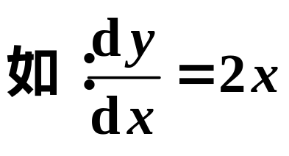
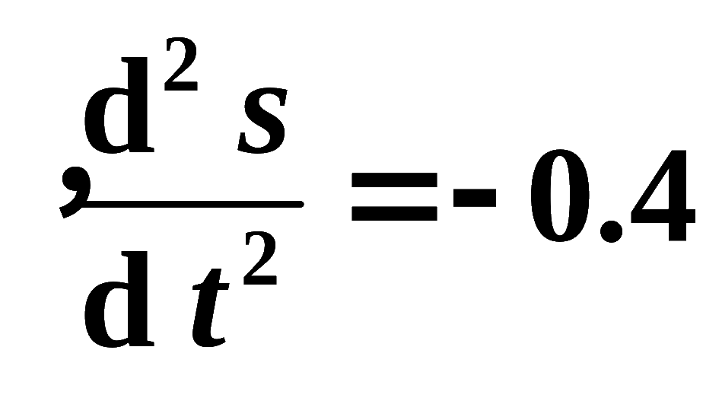
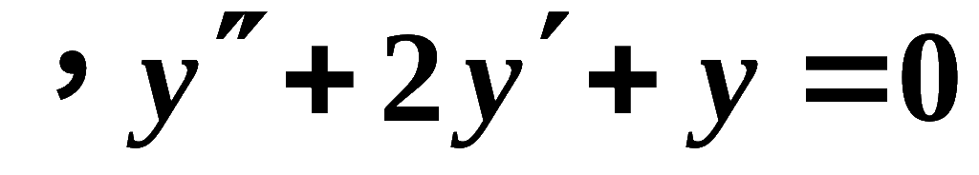
二、微分方程的基本概念
1.微分方程：含未知函数及其导数的方程叫做微分方程 .
实质：联系自变量，未知函数及其导数的式子 .
区别：与以往学习的代数方程的区别是：代数方程是含未知数的等式，微分方程是含未知函数及其导数的等式 .
常微分方程：所含未知函数是一元函数.
分类:
偏微分方程: 所含未知函数是多元函数
注：本章只讨论常微分方程
2.微分方程的阶：方程中所含未知函数导数的最高阶数叫做微分方程的阶.

Slide 5
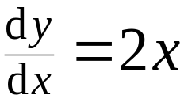
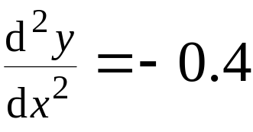

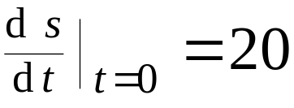
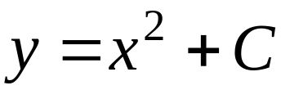
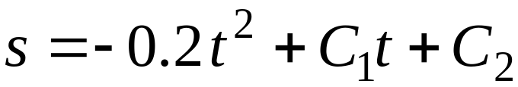
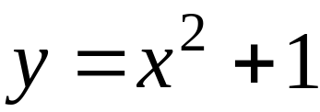
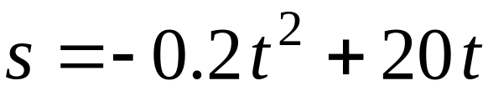
三、微分方程的主要问题-----求方程的解
1.微分方程的解
— 使方程成为恒等式的函数.
通解
— 解中相互独立的任意常数的个数与方程
的阶数相同.
特解
— 通解中的任意常数被确定后的解.
引例1
引例2
通解:
特解:

Slide 6
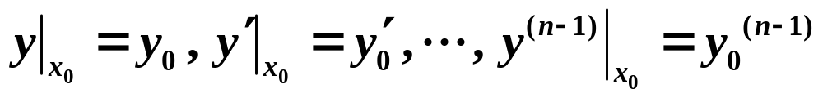
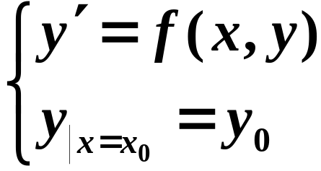
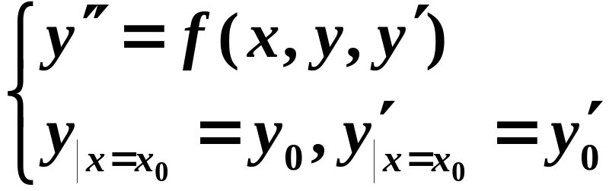
2.定解条件
— 确定通解中任意常数的条件.
n 阶方程的初始条件(或初值条件):
初值问题: 求微分方程满足初始条件的解的问题.
一阶:
二阶:

Slide 7
3.解的几何意义
解: 积分曲线.
特解: 微分方程的一条积分曲线.
通解: 积分曲线族.
引例1
引例2
通解:
特解:

Slide 8
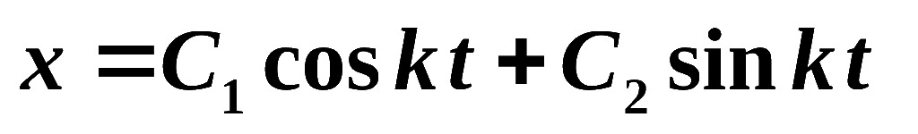
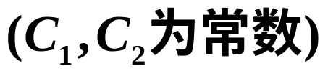
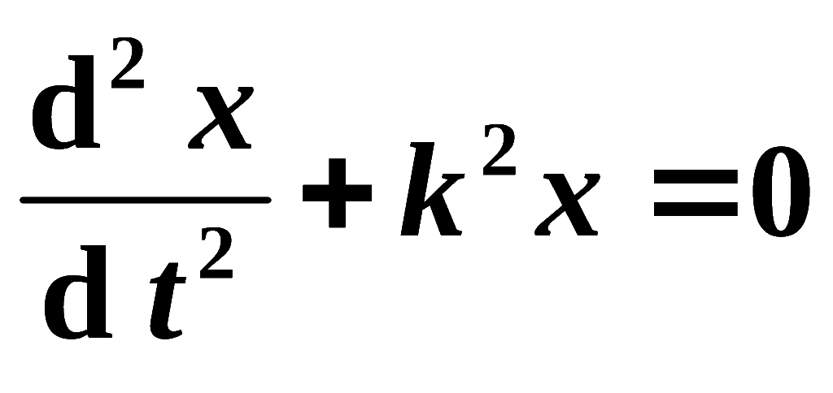
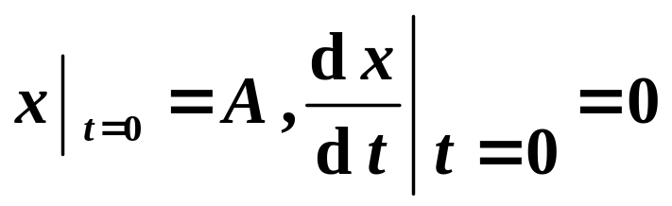
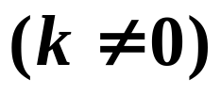
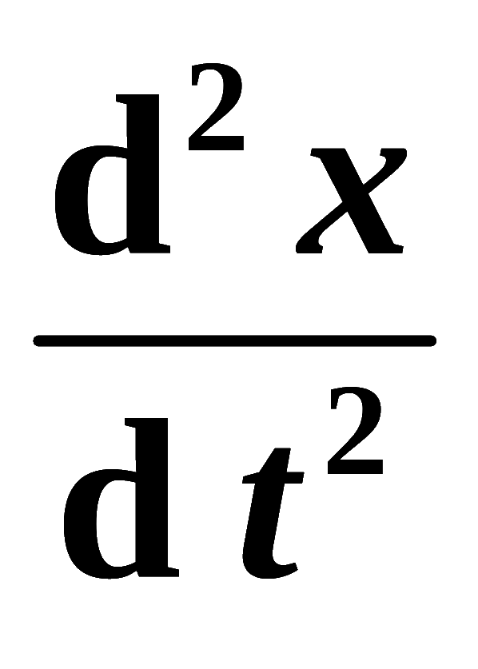
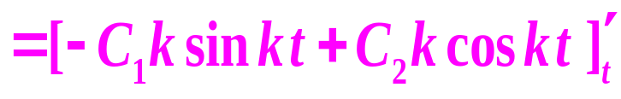
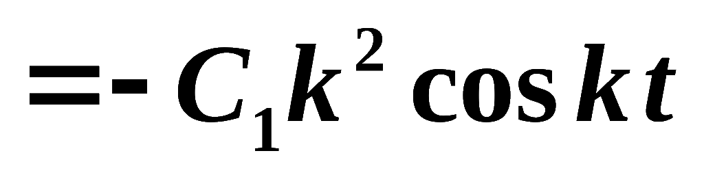
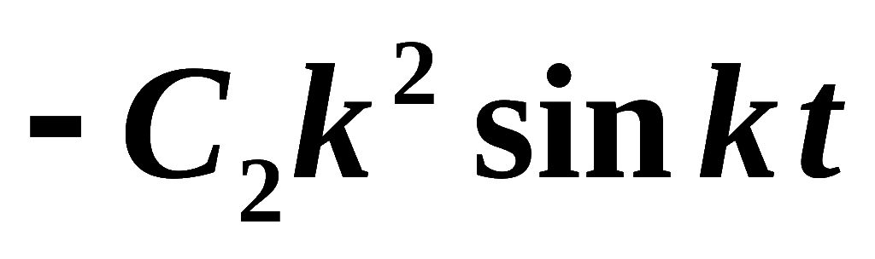
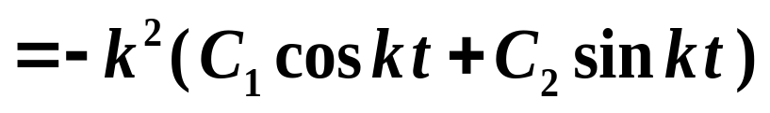
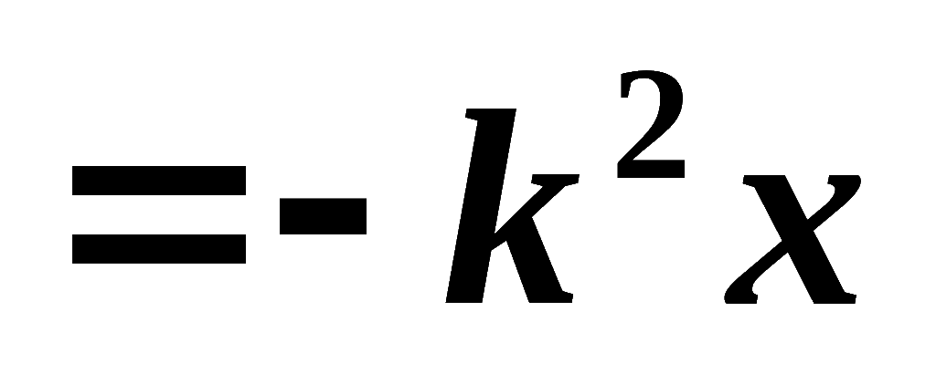
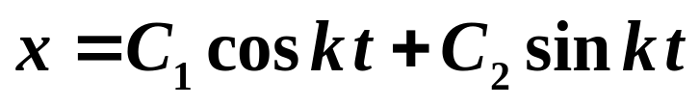
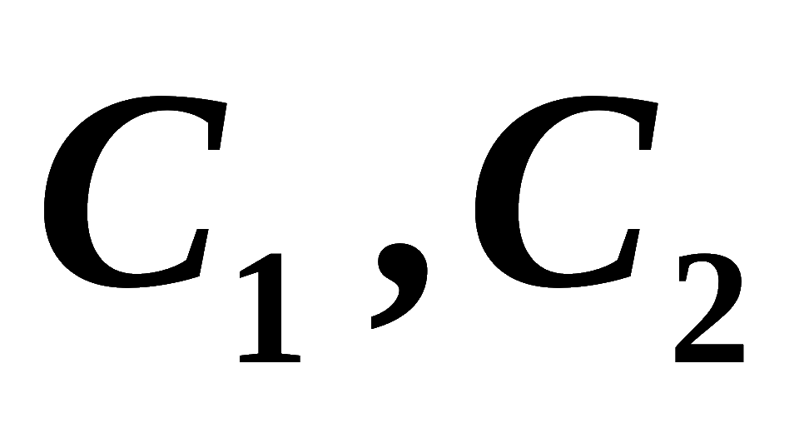
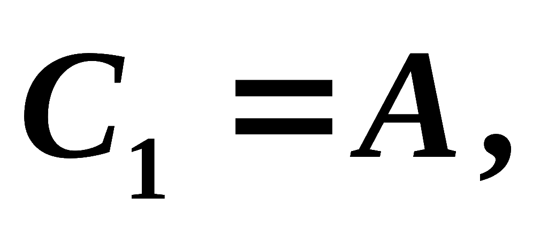
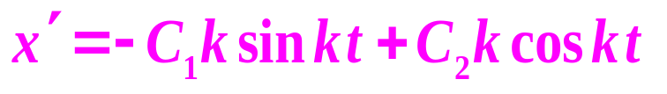
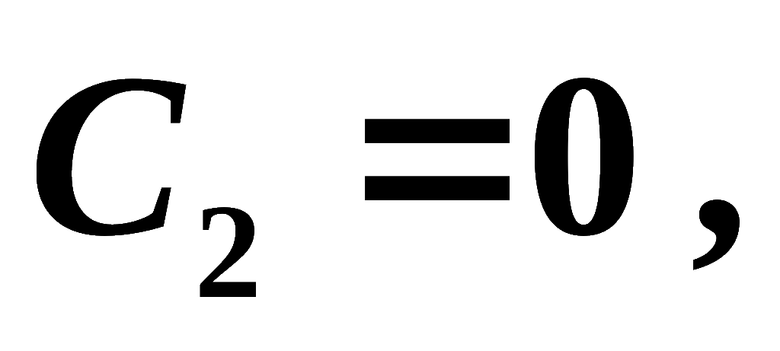
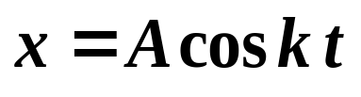
例1. 验证函数
是微分方程
的解,
并求满足初始条件
的特解 .
解:
这说明
是方程的解 .
是两个独立的任意常数,
故它是方程的通解.
利用初始条件易得:
故所求特解为

Slide 9
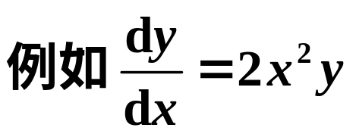
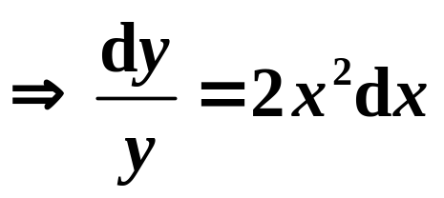
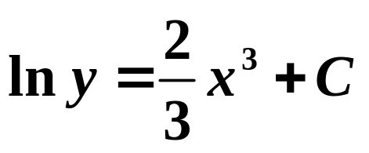
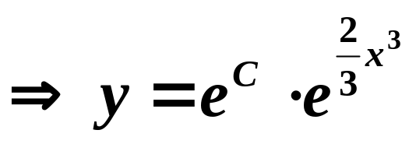
第二节 可分离变量的微分方程
1.可分离变量的微分方程
两边积分, 得

Slide 10
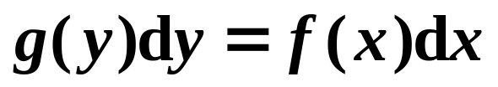
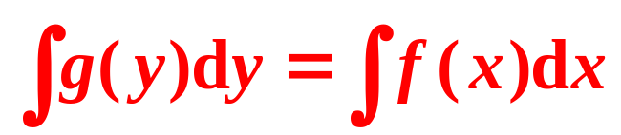
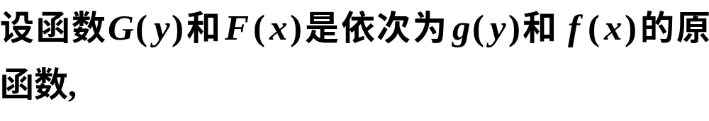
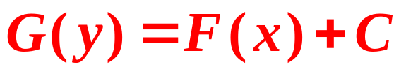
(2)解法：
1.分离变量:
2.两边积分
为微分方程的解.
这种解法叫分离变量法
分离变量法步骤:
1.分离变量;
2.两端积分-------隐式通解.

Slide 11









例1. 求微分方程
的通解.
解: 分离变量得
说明: 在求解过程中每一步不一定是同解变形,
两边积分
因此可能增、
减解.
或
得
即
( C 为任意常数 )
( 此式含分离变量时丢失的解 y = 0 )

Slide 12







注意:
例2. 解初值问题
解: 分离变量得
两边积分得
即
( C 为任意常数 )
由初始条件得 C = 1,
故所求特解为

Slide 13




练习:
解： 分离变量
两边积分得
即
( C < 0 )

Slide 14














第三节 齐次方程
(1)定义：形如
的方程叫做齐次方程 .
(2)解法:
-----变量代换法
令
即
则
代入原方程得：
即
求此可分离变量方程的解，
并回代

Slide 15











例1 求解微分方程
解
原方程可变为：
则
即
即
故微分方程的解为

Slide 16









例2. 解微分方程
解:
则有
分离变量
积分得
即
代回原变量得通解
(C 为任意常数)
说明: 显然 x = 0 , y = 0 , y = x 也是原方程的解, 但在
求解过程中丢失了.

Slide 17














例3
求解微分方程
解
则
于是
即
分离变量得
积分得
将
代入上面式子得：
形如
的方程可用
注意：
代换，
将其化为可分离变量的方程.

Slide 18











思考题
解
两边同时对 求导

Slide 19
第四节
第十二章
一阶线性微分方程
一、一阶线性微分方程
二、伯努利方程

Slide 20











一、一阶线性微分方程的概念及其求法
(一)一阶线性微分方程的标准形式:
1.定义：
或
特点：
自由项.
例如
当
称为一阶线性齐次方程.
当
称为一阶线性非齐次方程.

Slide 21










特点：
自由项.

Slide 22





(二)一阶线性微分方程的解法
1. 线性齐次方程
(使用分离变量法)
齐次方程的通解为

Slide 23















2.一阶线性非齐次方程的解法：
讨论
两边积分
设
为
即
非齐次方程通解形式.
令
则
是
的解.
与齐次方程通解相比:

Slide 24








设
是
的解.
将
代入原方程得
化简得
即
积分得

Slide 25



积分得
一阶线性非齐次微分方程的通解为:
齐次通解
非齐次特解
即
非齐通解 = 齐通解 + 非齐特解
——线性微分方程解的结构，是很优良的性质.
常数变易法：
把齐次方程通解中的常数变易为待定函数
的方法,叫常数变易法.
实质:
未知函数的变量代换.

Slide 26













解
原方程可化为:
这是一阶线性非齐次微分方程，其解为:

Slide 27











例2
分析：
原方程可化为:
它不是可分离变量；不是齐次型，不是线性方程.
解
原方程可化为:
这是关于x的一阶线性非齐次方程，且

Slide 28






小结
1. 微分方程的概念
阶;
微分方程;
解;
通解;
特解;
定解条件.
2. 可分离变量方程 的求解方法:
分离变量法步骤:
1.分离变量;
2.两端积分-------隐式通解.
3.齐次方程
的微分方程.
解法：
作变量代换

Slide 29




4. 一阶线性齐次微分方程
（1）一般式
（2）通解公式
5. 一阶线性非齐次微分方程
（1）一般式
（2）通解公式

